Slide 1
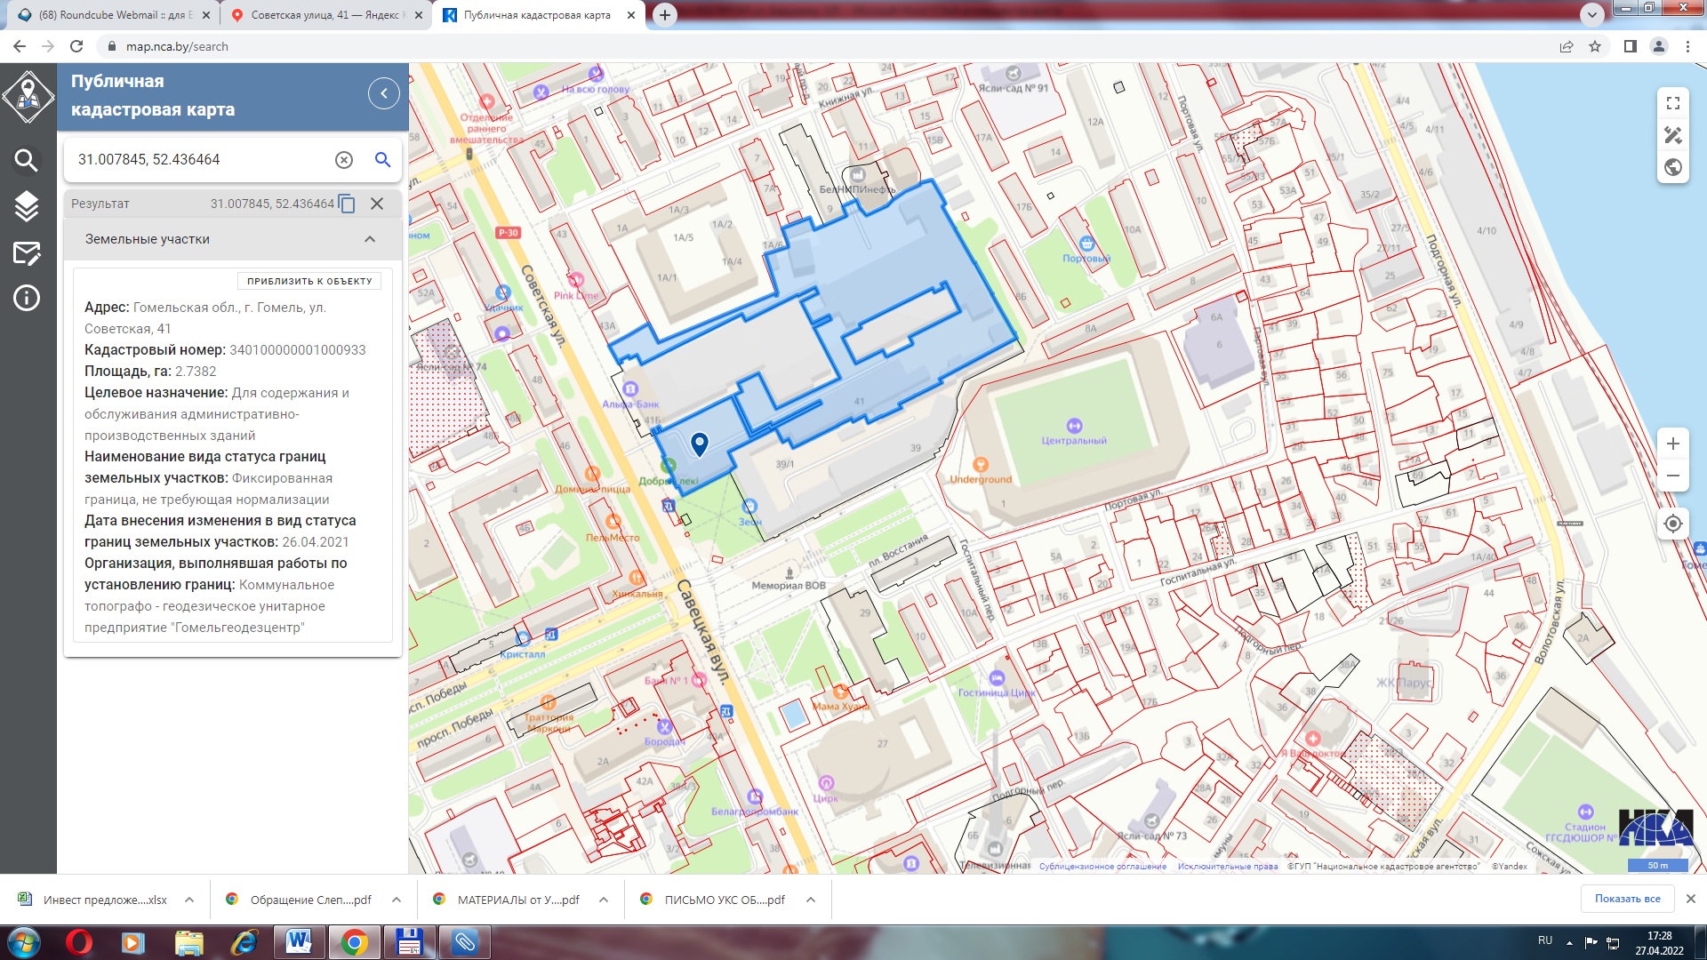
Площадка №19 Капитальное строение ОАО «8 Марта»
Схема площадки
Общая информация
Адрес: г. Гомель, ул. Советская, 41
Кадастровый номер: 340100000001000933
Площадь: 2,7382 га
Землепользователь: ОАО «8 Марта»
Балансодержатель: ОАО «8 Марта»
Форма собственности: частная
Наличие правоустанавливающих документов на участок: имеются в наличии на общий участок
Категория земель: земли населенных пунктов
Наличие объектов недвижимости: 3 этажа капитального строения площадью 2 755,3 кв.м

Slide 2
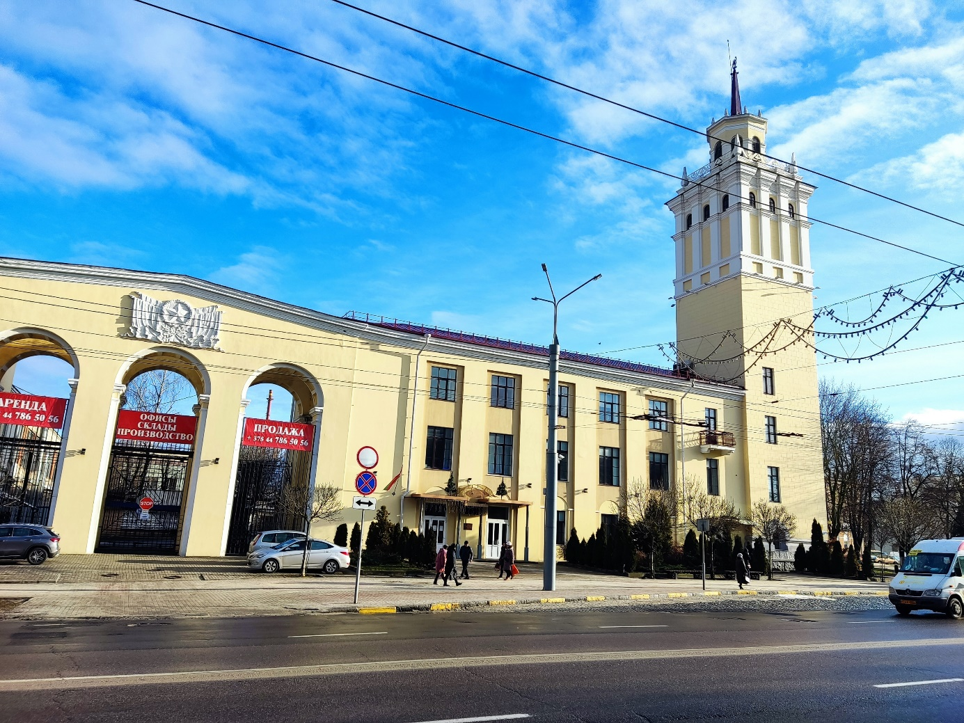
Площадка №19 Капитальное строение ОАО «8 Марта»
Капитальное строение (административный корпус)
площадью 2755,3 кв.м

Slide 3
Транспортная инфраструктура
Существующая транспортная инфраструктура:
Асфальтированная автомобильная дорога, подъездные пути. Расположено в центре г. Гомеля, до ж/д станции Гомель-пассажирский 1,5 км, до грузовой ж/д станции «Центролит» – 12 км.
Потенциальная инженерная инфраструктура
Электроснабжение: Сети на балансе РУП «Гомельэнерго» не состоят, возможность подключения и резервную мощность согласовать с владельцом сетей ОАО «8 Марта». Величина электрической мощности, возможной к подключению к существующим электрическим сетям без их реконструкции - 3300кВ.
В случае строительства электрических сетей напряжением 10 кВ и реконструкции системной подстанции: при замене трансформатора на ПС-110 «Восточная» с 25МВА и 40МВА , установке 2-ух ячеек на ПС-110 «Восточная», строительстве 2-ух КЛ-10кВ протяжённостью 1,5км, строительстве ТП на объекте, максимальная электрическая мощность, возможная к подключению, составит 8000кВт (с учётом других инвестплощадок с питанием от данной подстанции). Ориентировочная стоимость – 8000 тыс. руб.
* Данные о потребности в электросетевой инфраструктуре и стоимости приведены ориентировочно и подлежат уточнению на стадии выдачи технических условий, а также по результатам разработки проектно-сметной документации.
Теплоснабжение: В зависимости от конкретных мест размещения площадок имеется возможность подключения тепловой нагрузки до 0,2 Гкал/ч к сетям централизованного теплоснабжения 2Ду-150мм Пи.
Информация о подключении (возможности подключения) к сетям централизованного теплоснабжения РУП "Гомельэнерго». Площадка завода к сетям централизованного теплоснабжения не подключена. Имеется возможность подключения тепловой нагрузки до 2,5 Гкал/ч к существующей тепловой сети 2Ду-300мм в районе УТ 11-48/1Д или 2Ду-600м в районе ТК 11-48. Расстояние до точки подключения -155м или 167м соответственно. Требуется подземная прокладка ПИ-трубы ДУ-150. Ориентировочная стоимость – 340 тыс. руб.
** Объемы теплосетевого строительства и их стоимость подлежат уточнению на стадии выдачи технических условий, а также по результатам разработки проектно-сметной документации.
Газоснабжение: ближайший газопровод среднего давления (до 0,3 Мпа) ф89 мм (по ул.Советская) – 100 м.п.; возможный расход природного газа 100 м.куб./час; примерная стоимость строительства газопровода на апрель 2022 года – 20 тыс.бел.руб.

Slide 4
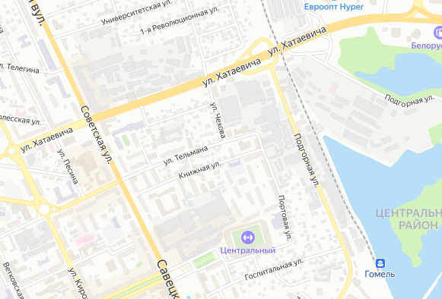
Площадка №19 Капитальное строение ОАО «8 Марта»
Инженерно-техническое обеспечение
подключение к электросети
подключение к газопроводу
площадка

Slide 5
Ограничения
Удаленность от границ жилой застройки от 12м до 54 м, с северо-востока примыкает к промышленной площадке по ул.Книжная.
Санитарные ограничения
Размещение объектов возможно только после проведения предпроектных расчетов санитарно-защитной зоны, в соответствии с п.8 специфических санитарно-эпидемиологических требований к установлению санитарно-защитных зон объектов, являющихся объектами воздействия на здоровье человека и окружающую среду, утвержденных постановлением Совета Министров Республики Беларусь от 11.12.2019г. №847 или объектов, не являющихся объектами воздействия на здоровье человека и окружающую среду

Slide 6
Инвестиционные предложения города *
ОПТОВАЯ И РОЗНИЧНАЯ ТОРГОВЛЯ; РЕМОНТ АВТОМОБИЛЕЙ И МОТОЦИКЛОВ
ТРАНСПОРТНАЯ ДЕЯТЕЛЬНОСТЬ, СКЛАДИРОВАНИЕ, ПОЧТОВАЯ И КУРЬЕРСКАЯ ДЕЯТЕЛЬНОСТЬ
ИНФОРМАЦИЯ И СВЯЗЬ
ОПЕРАЦИИ С НЕДВИЖИМЫМ ИМУЩЕСТВОМ
ЗДРАВООХРАНЕНИЕ И СОЦИАЛЬНЫЕ УСЛУГИ
*с учетом соблюдения норм, установленных действующим законодательством

Slide 7
Финансовый блок с ориентировочной стоимостью
№ п/п | Критерий | Ориентировочная стоимость | Источник финансирования
1 | Плата за право заключения договора аренды на земельный участок сроком на 5 лет | 82 238,42 руб. | Средства инвестора

Slide 8
Финансовый блок: подведение инфраструктуры
№ п/п | Критерий | Ориентировочная стоимость | Мощность | Источник финансирования
1 | Электроснабжение | 8 000 тыс. руб. | 8000 кВт | Средства инвестора
2 | Теплоснабжение | 340 тыс. руб. | тепловая нагрузка до 0,2Гкал/ч | Средства инвестора
3 | Газоснабжение | 20 тыс. руб. |  | Средства инвестора

Slide 9
Способ вовлечения – аукцион на право заключения договора аренды земельного участка
Контактные данные
ОАО «8 Марта»
Директор
Аскальдович Дмитрий Владимирович
+375 232 34-39-57
Управление экономики Гомельского горисполкома
Заместитель начальника
Анищенко Светлана Сергеевна
+375 232 34-15-46
uksip@gorod.gomel.by

